Slide 1

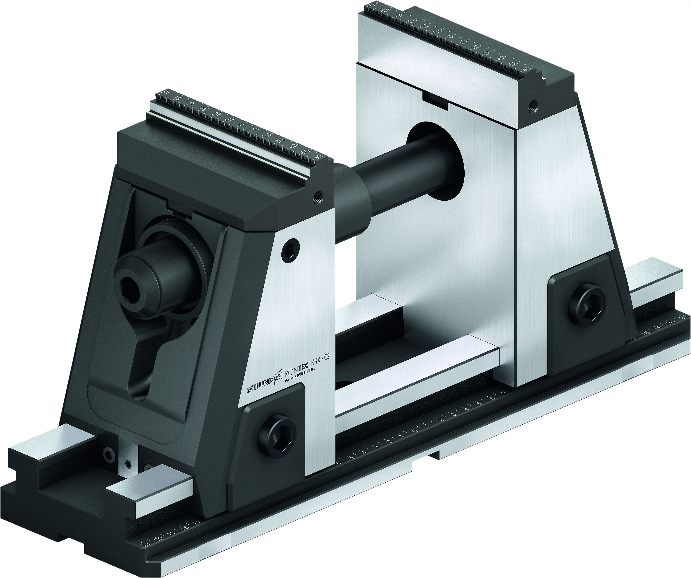
KONTEC KSX-C2
5-Achs-Bearbeitung in Vollendung

Slide 2
KONTEC KSX-C2
Highlights
5-Achs Spanner (ohne Kraftverstärkung) mit einstellbarem Spannzentrum
Aktiver Niederzug für eine sehr präzise Bearbeitung der sechsten Seite
Backenschnellwechselsystem ohne Werkzeug
Größter Grundspannhub am Markt mit 130 mm
Verfügbar in den Bauhöhen 214 und 175 mm, sowie in den Längen 330, 430, 500, 630 und 800 mm
Einfacher Umbau auf verlängerbaren Spannbereich

Slide 3
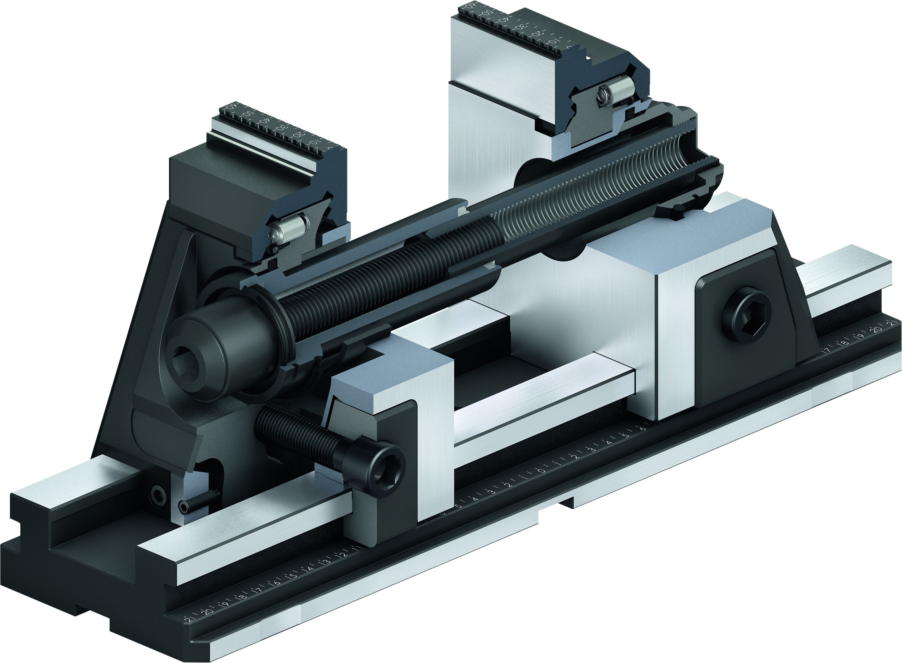
KONTEC KSX-C2
Funktionsschnittbild
Backenschnellwechselsystem
Niederzugmechanismus
Betätigung über Sechskant-Anschluss
Lange Backenführung
Backenklemmung für aktiven Niederzug via Sechskant-Anschluss
Federndes Druckstück als Backensicherung
Große Auswahl an Schnellwechselbacken
Schnellwechselbacken
Vielseitige Einsatzmöglichkeiten für die Erst- sowie
Zweiseitenbearbeitung dank aktivem Niederzug
1
2
8
3
7
9
1
4
5
2
4
6
7
6
3
5
8
9

Slide 4
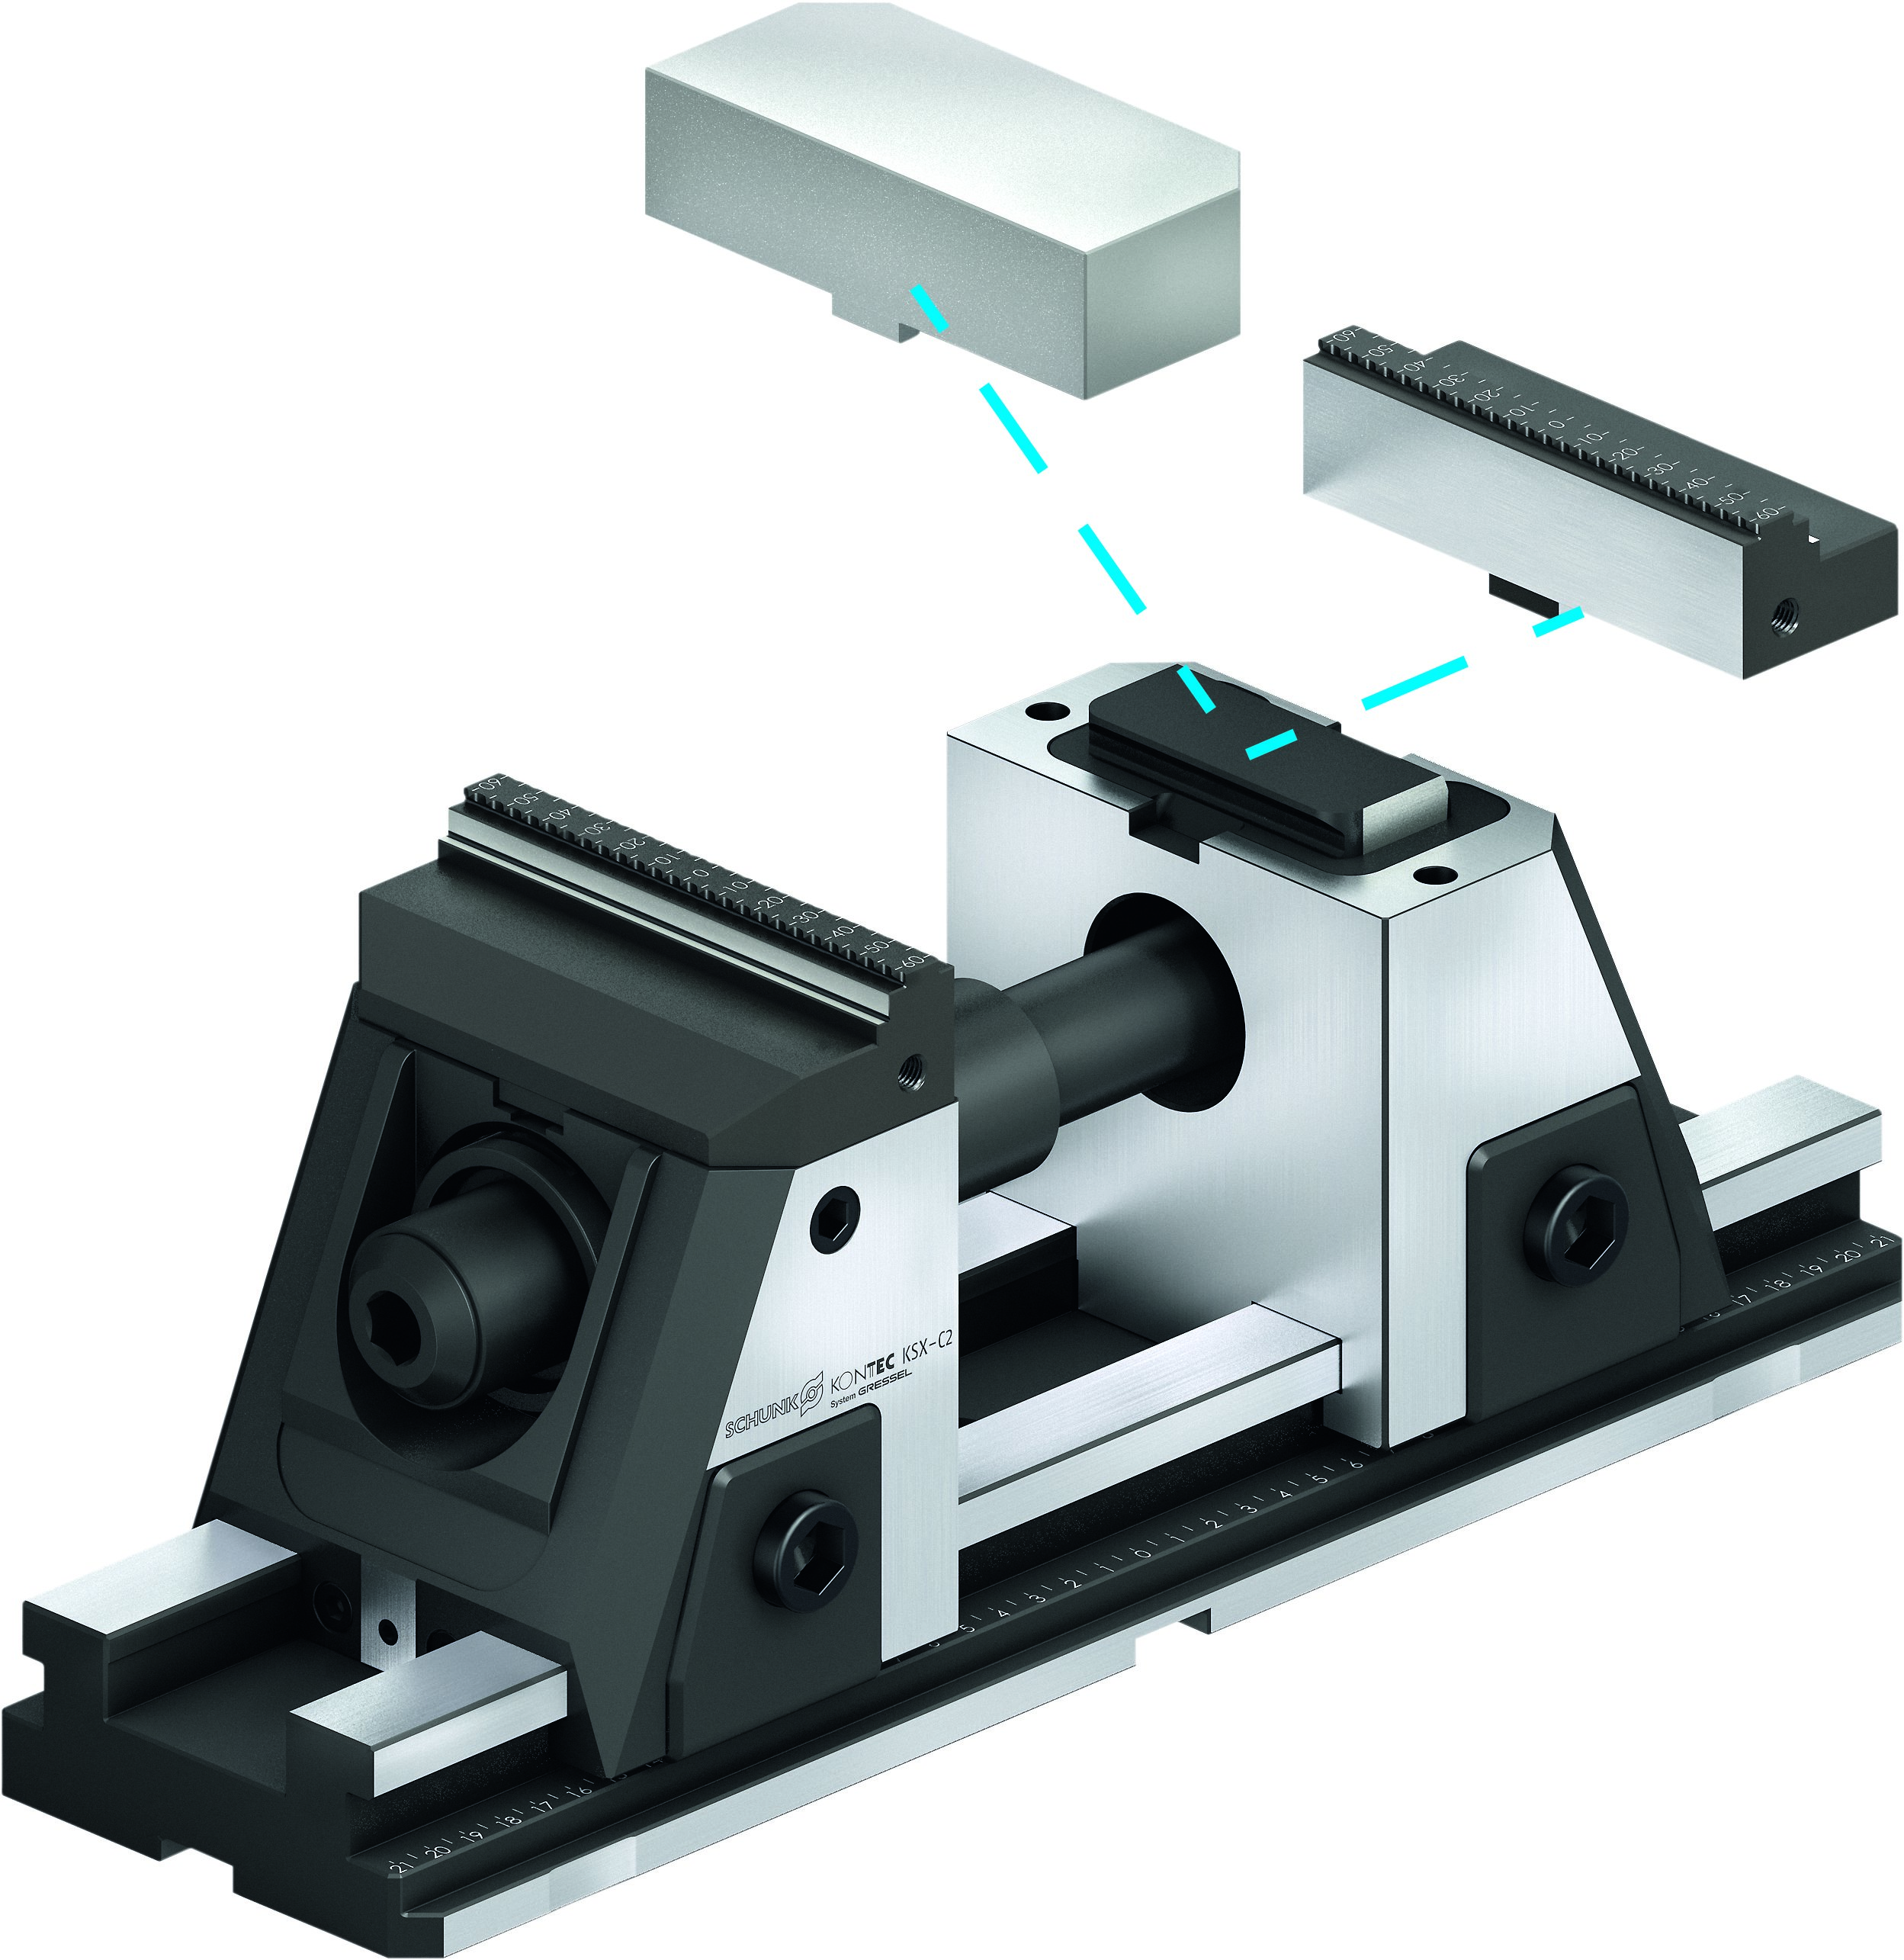
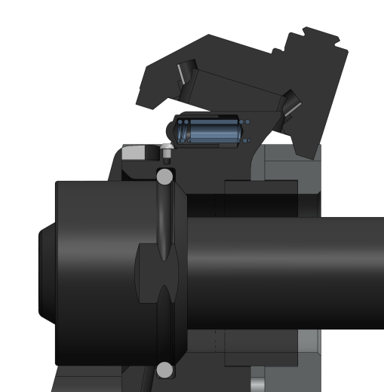
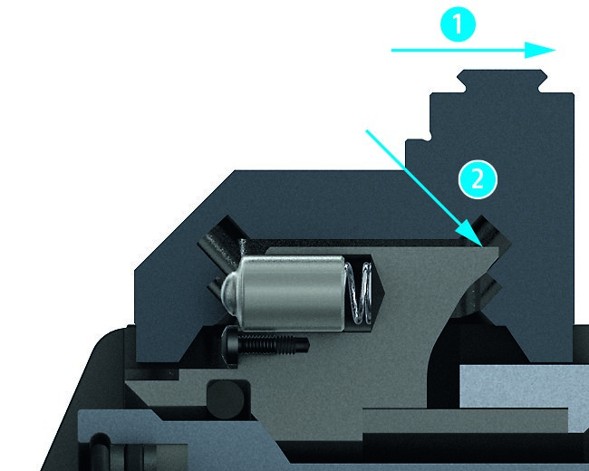
KONTEC KSX-C2
Highlights
1
2
Backenschnellwechselsystem
Das integrierte Backenschnellwechselsystem ermöglicht ein extrem schnelles Umrüsten des Spanners auf neue Systembacken. Der Backenwechsel erfolgt komplett ohne Werkzeug.
Aktiver Niederzug
Durch Fixieren beider Grundbacken und aufgrund der innenliegenden Mechanik kommt es beim Spannvorgang zu einer kleinen Backenbewegung mit parallelem Niederzug am Werkstück.

Slide 5
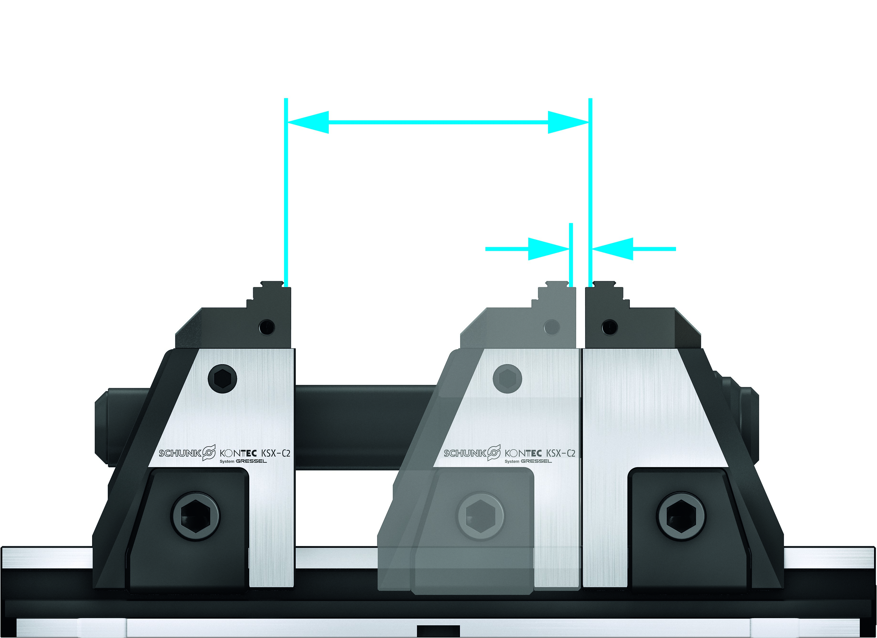
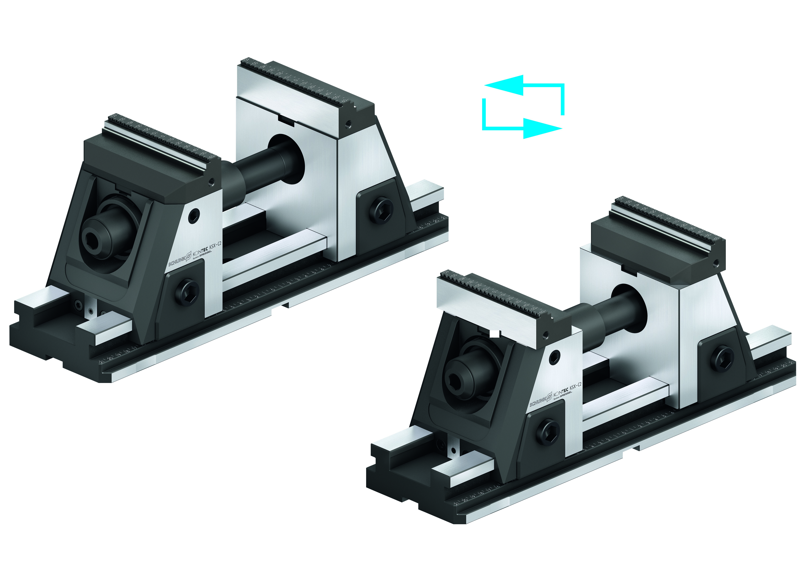
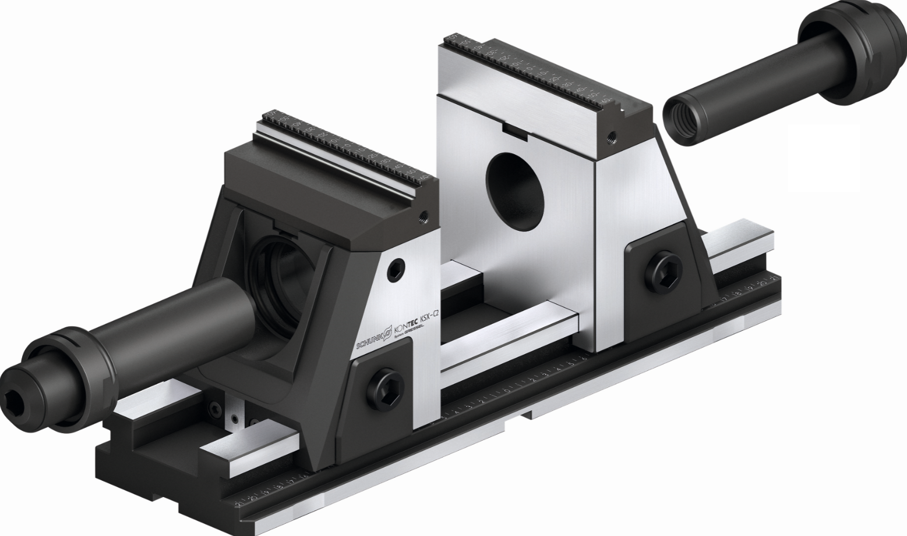
KONTEC KSX-C2
Highlights
Großer Grundspannhub im Standard
Der KSX-C2 hat im Vergleich zu seinen Marktbegleitern den größten Grundspannhub (130 mm) im Auslieferungszustand.
Frei konfigurierbares Spindelsystem
Je nach Grundkörperlänge kann der KSX-C2 über Zugstangenverlängerungen an neue Spannbereiche angepasst werden.
Schneller Umbau auf VS-Variante
Der KSX-C2 kann durch einfaches Drehen der Systembacken auf verlängerten Spannbereich umgebaut werden.

Slide 6
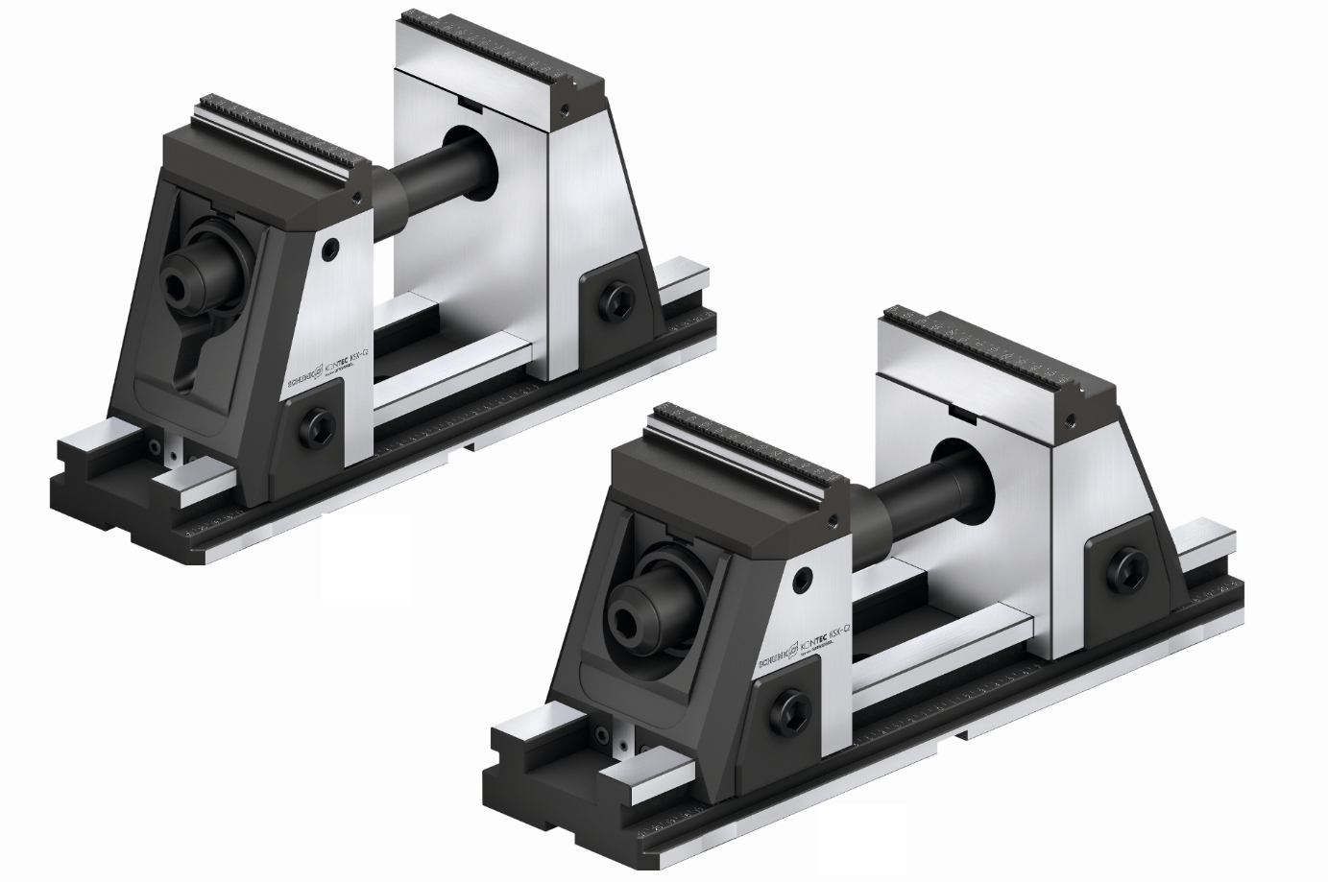
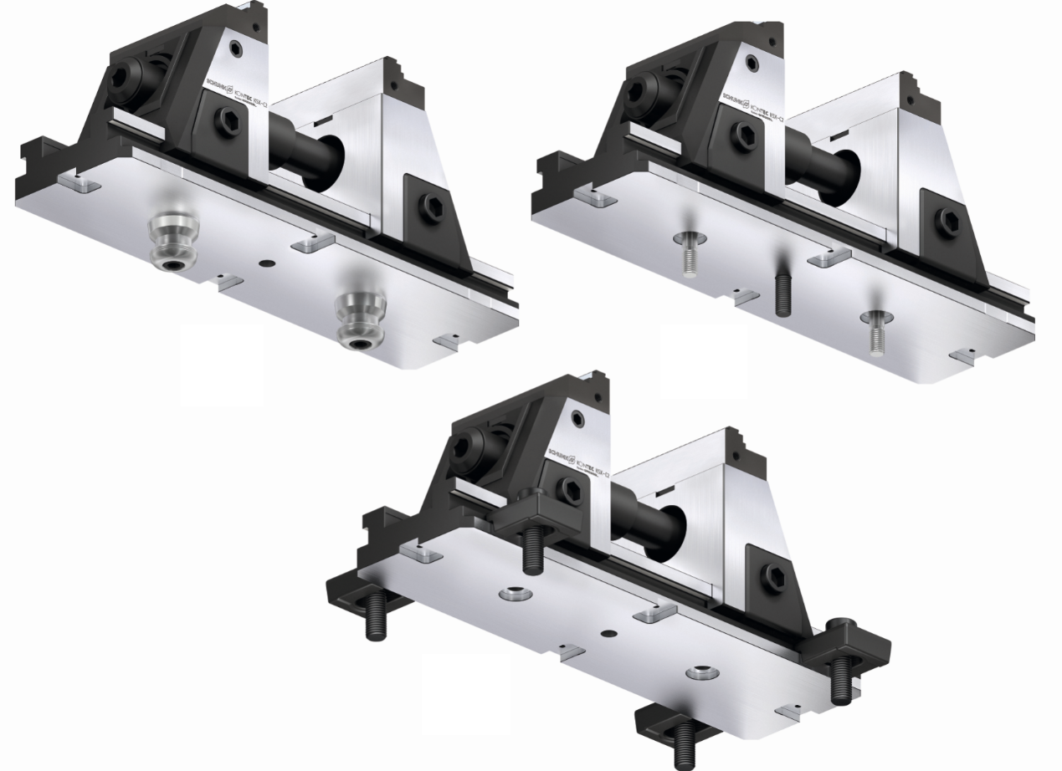
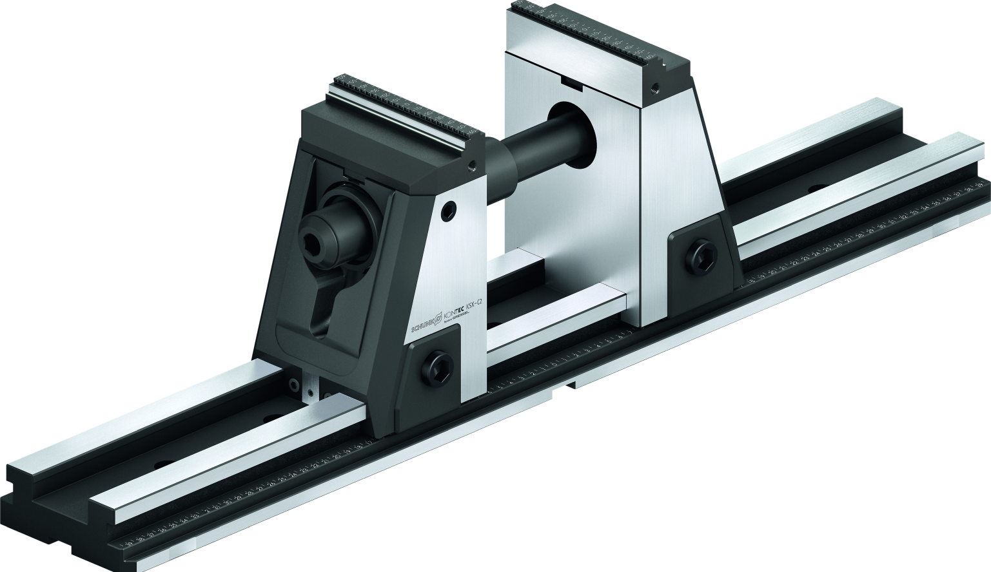
KONTEC KSX-C2
Highlights
Zwei Bauhöhen verfügbar
Der KSX-C2 ist in den Bauhöhen 214 mm (KSX-C2 125) und 175 mm (KSX-C2 125-L) verfügbar.
Fünf Baulängen verfügbar
Der KSX-C2 ist in den Baulängen 330, 430, 500, 630 und 800 mm verfügbar.
Befestigungsmöglichkeiten
Der KSX-C2 kann über VERO-S NSE3 Nullpunktspannsystem, Passschrauben oder Präzisionsnutensteine und Schrauben auf dem Maschinentisch befestigt werden.

Slide 7
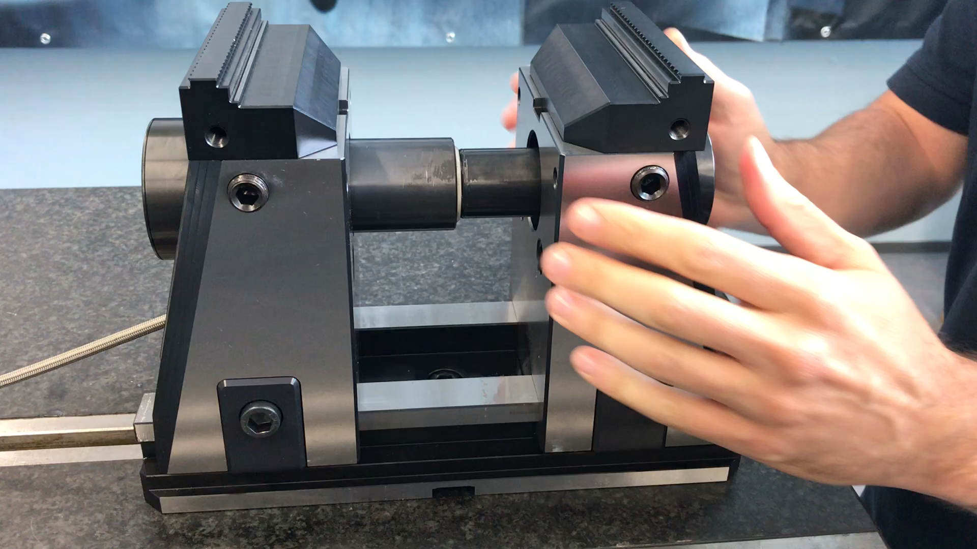
KONTEC KSX-C2
Highlights - Backenschnellwechselsystem

Slide 8
KONTEC KSX-C2
Technische Daten
 | ID | Bauhöhe (mit Backen) | Max. Spannkraft | Max. Drehmoment | Grundspannhub | Gewicht | Verkaufspreis
 |  | [mm] | [kN] | [Nm] | [mm] | [kg] | [€]
KSX-C2 125-330 | 1452982 | 214 | 40 | 120 | 130 | 33,2 | 3.412,00
KSX-C2 125-330-L | 1452983 | 175 | 40 | 120 | 130 | 27,3 | 3.153,00
KSX-C2 125-430 | 1452984 | 214 | 40 | 120 | 130 | 36,1 | 3.613,00
KSX-C2 125-430-L | 1452985 | 175 | 40 | 120 | 130 | 30,2 | 3.354,00
KSX-C2 125-500 | 1452986 | 214 | 40 | 120 | 130 | 38,1 | 3.744,00
KSX-C2 125-500-L | 1452987 | 175 | 40 | 120 | 130 | 32,2 | 3.485,00
KSX-C2 125-630 | 1452990 | 214 | 40 | 120 | 130 | 41,8 | 3.980,00
KSX-C2 125-630-L | 1452991 | 175 | 40 | 120 | 130 | 35,9 | 3.722,00
KSX-C2 125-800 | 1452992 | 214 | 40 | 120 | 130 | 46,6 | 4.287,00
KSX-C2 125-800-L | 1452993 | 175 | 40 | 120 | 130 | 40,7 | 4.028,00

